Slide 1
卷积神经神经网络
Convolutional neural network(CNN)

Slide 2

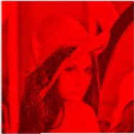

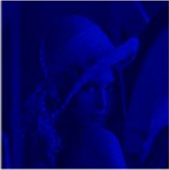
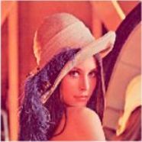
一.图像识别
以矩阵形式存储。
单通道灰度图，元素值介于0~255，位深度为8。
三通道彩图，元素值介于0~255，位深度为32。
R:0~255,G:0,B:0
R:0,G:0~255,B:0
Gray:0~255
R:0,G:0,B:0~255

Slide 3
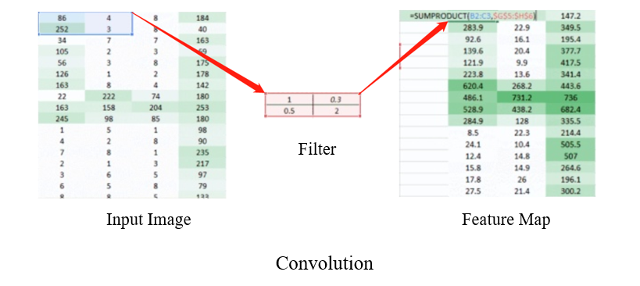
二.卷积
从左至右，从上到下。
提取特征。
缩小尺寸。

Slide 4
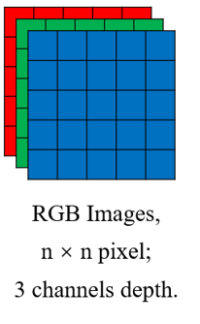
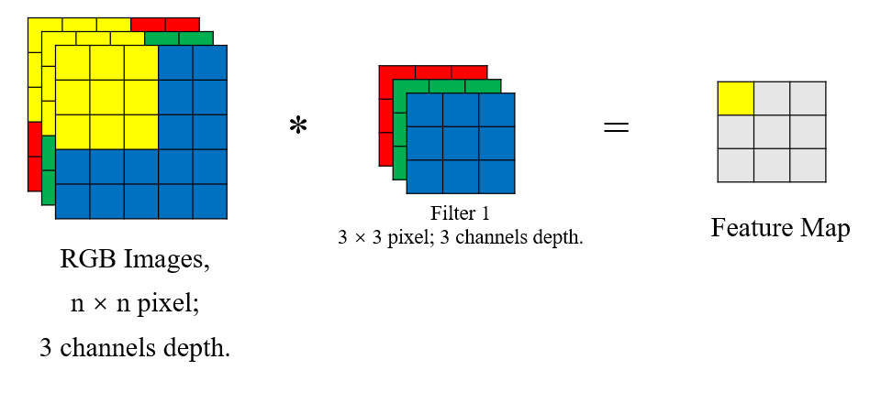
二.卷积
彩图的卷积

Slide 5
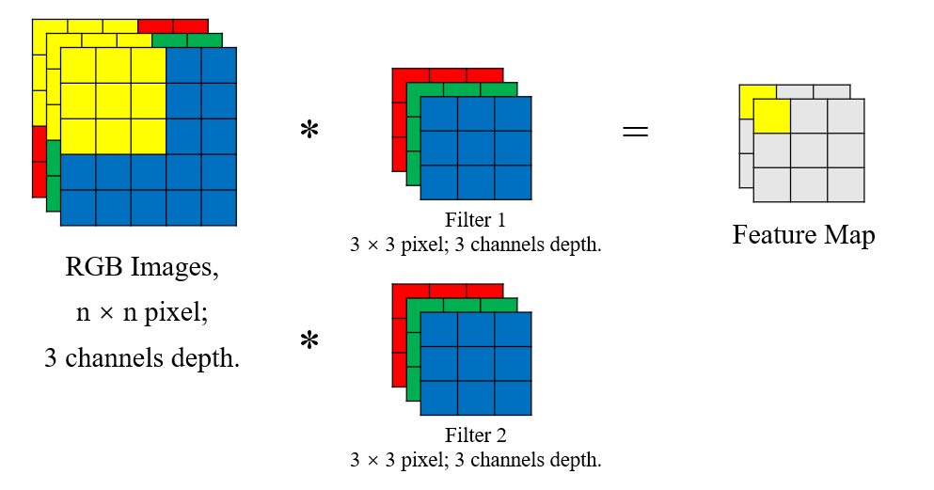
二.卷积
多卷积核——提取多个特征

Slide 6
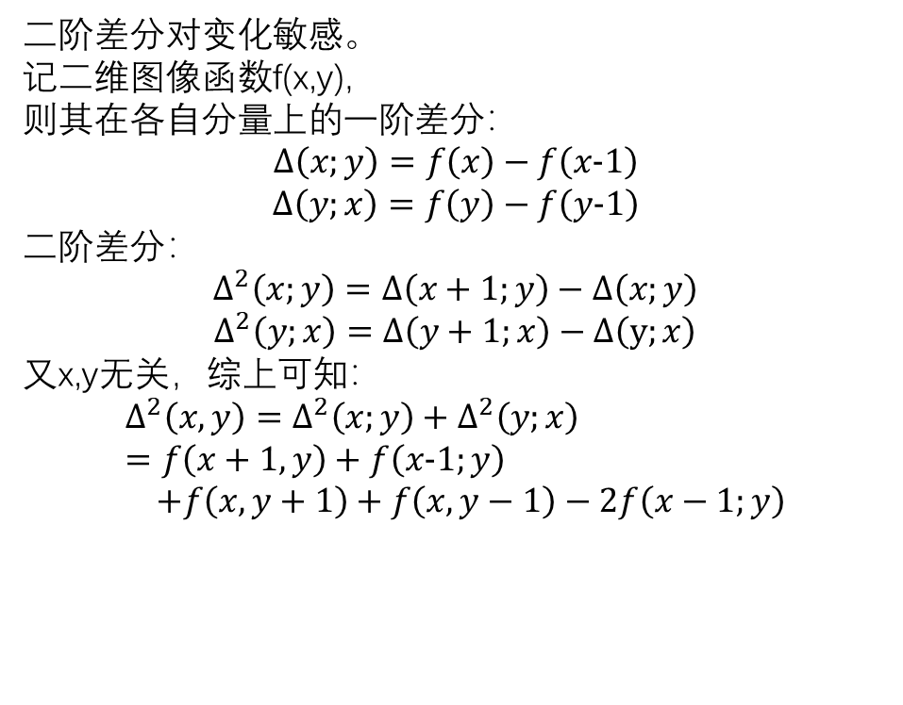
二.卷积
二阶差分对变化敏感。
记二维图像函数f(x,y)，
则其在各自分量上的一阶差分：
$$∆\left(x;y\right)=f\left(x\right)−f\left(x-1\right)$$
$$∆\left(y;x\right)=f\left(y\right)−f\left(y-1\right)$$
二阶差分：
$$∆^{2}\left(x;y\right)=∆\left(x+1;y\right)−∆\left(x;y\right)$$
$$∆^{2}\left(y;x\right)=∆\left(y+1;x\right)−∆\left(y;x\right)$$
又x,y无关，综上可知：
$$∆^{2}\left(x,y\right)=∆^{2}\left(x;y\right)+∆^{2}\left(y;x\right) \\ =f\left(x+1,y\right)+f\left(x-1;y\right) \\ +f\left(x,y+1\right)+f\left(x,y−1\right)−2f\left(x−1;y\right)$$
0 | 1 | 0
1 | -4 | 1
0 | 1 | 0
更多卷积作用：https://blog.csdn.net/zouxy09/article/details/49080029

Slide 7
二.卷积
步长(stride)：卷积核一次移动几格。
髙步长可以进一步压缩图像。
边界(padding):扩充图像边界，在图像四周增加新值。
不想压缩图像时可以扩充边界。
Stride = 2
padding = same padding

Slide 8
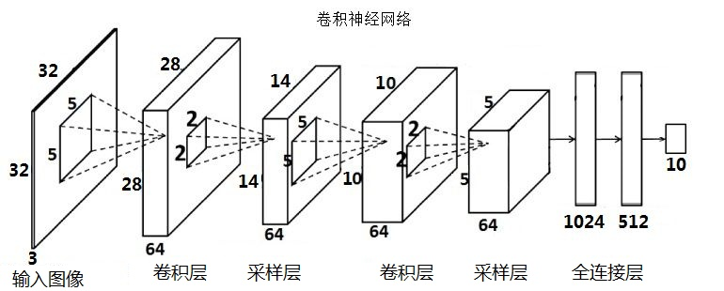
三.网络介绍
卷积神经网络一般包括：
卷积层
采样层
全连接层
输出层

Slide 9
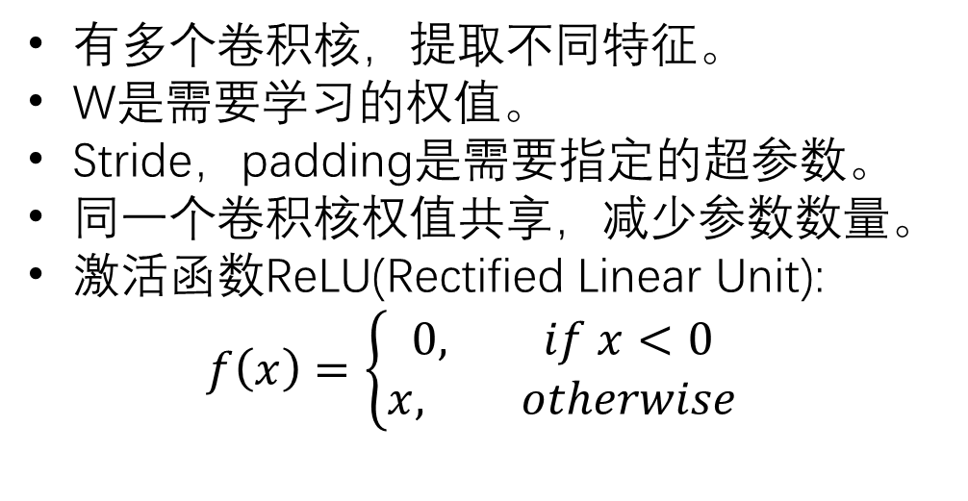
三.网络介绍——卷积层
有多个卷积核，提取不同特征。
W是需要学习的权值。
Stride，padding是需要指定的超参数。
同一个卷积核权值共享，减少参数数量。
激活函数ReLU(Rectified Linear Unit):
$$f\left(x\right)=\left\{\begin{aligned}0, if x<0 \\ &x, otherwise\end{aligned}\right.$$
a₁₁ | a₁₂ | a₁₃ | a₁₄
a₂₁ | a₂₂ | a₂₃ | a₂₄
a₃₁ | a₃₂ | a₃₃ | a₃₄
a₄₁ | a₄₂ | a₄₃ | a₄₄
w₁₁ | w₁₂ | w₁₃
w₂₁ | w₂₂ | w₂₃
w₃₁ | w₃₂ | w₃₃
b₁₁ | b₁₂
b₂₁ | b₂₂
*
=
b₁₁
b₁₂
b₂₁
b₂₂
……
w₃₃
w₁₁
w₁₂
w₁₃
w₃₁
w₃₂
w₂₁
w₂₂
w₂₃
11
12
13
14
21
22
23
24
31
32
33
34
41
42
43
44

Slide 10
三.网络介绍——采样层
压缩图片——降低参数数量
最大池化
平均池化
……
无需学习，由一组超参数确定：步长，padding，池化方式。
2 | 2 | 1 | 0
3 | 9 | 2 | 1
0 | 5 | 2 | 4
1 | 6 | 0 | 2
+
Stride = 2; padding = None; Max-pooling。
Stride = 2; padding = None; Mean-pooling。
2 | 2 | 1 | 0
3 | 9 | 2 | 1
0 | 5 | 2 | 4
1 | 6 | 0 | 2
2 | 2 | 1 | 0
3 | 9 | 2 | 1
0 | 5 | 2 | 4
1 | 6 | 0 | 2
→
9 | 2
6 | 4
→
4 | 1
3 | 2

Slide 11
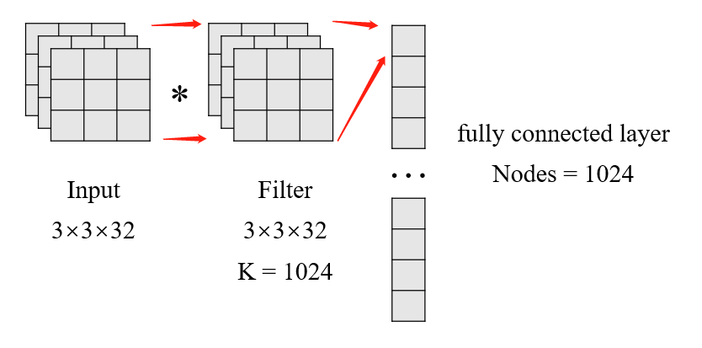
三.网络介绍——全连接层（ fully connected layer ）
降维，将分布式的特征转换为向量，方便下一步分类。
通过卷积实现
其网络结构与卷积层相似。
所学参数过多，占总参数80%，近年来正被池化取代。

Slide 12
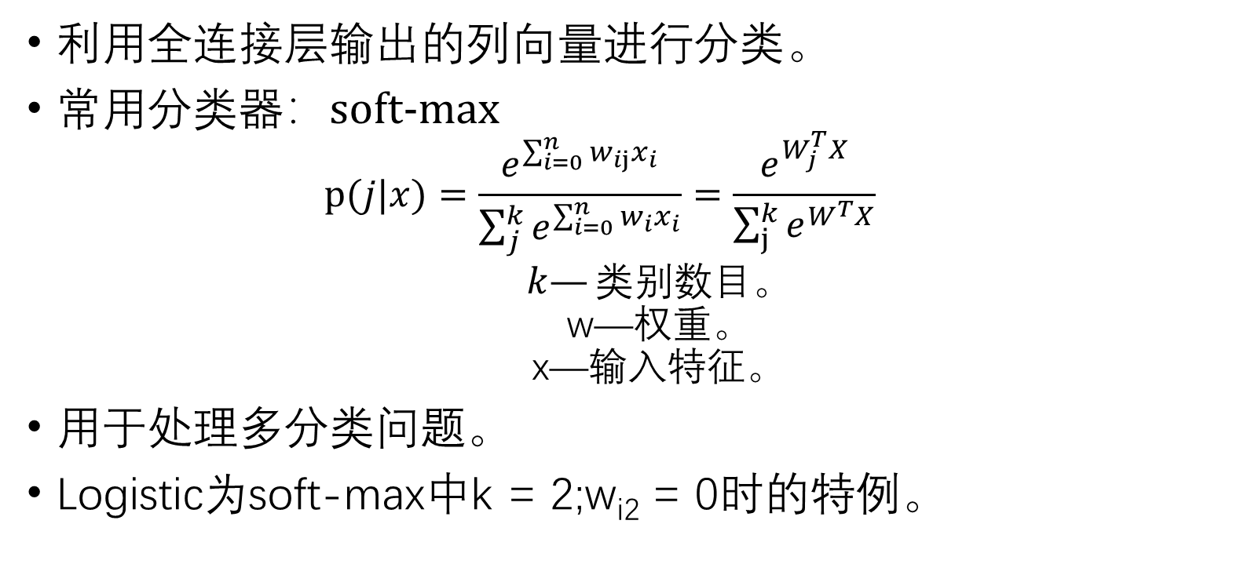
三.网络介绍——输出层
利用全连接层输出的列向量进行分类。
常用分类器：soft-max
$$p(j|x)=\frac{e^{\sum_{i=0}^{n}{w_{ij}x_{i}}}}{\sum_{j}^{k}{e^{\sum_{i=0}^{n}{w_{i}x_{i}}}}}=\frac{e^{W_{j}^{T}X}}{\sum_{j}^{k}{e^{W^{T}X}}}$$ $k—类别$数目。 w—权重。 x—输入特征。
用于处理多分类问题。
Logistic为soft-max中k = 2;w_{i2} = 0时的特例。

Slide 13
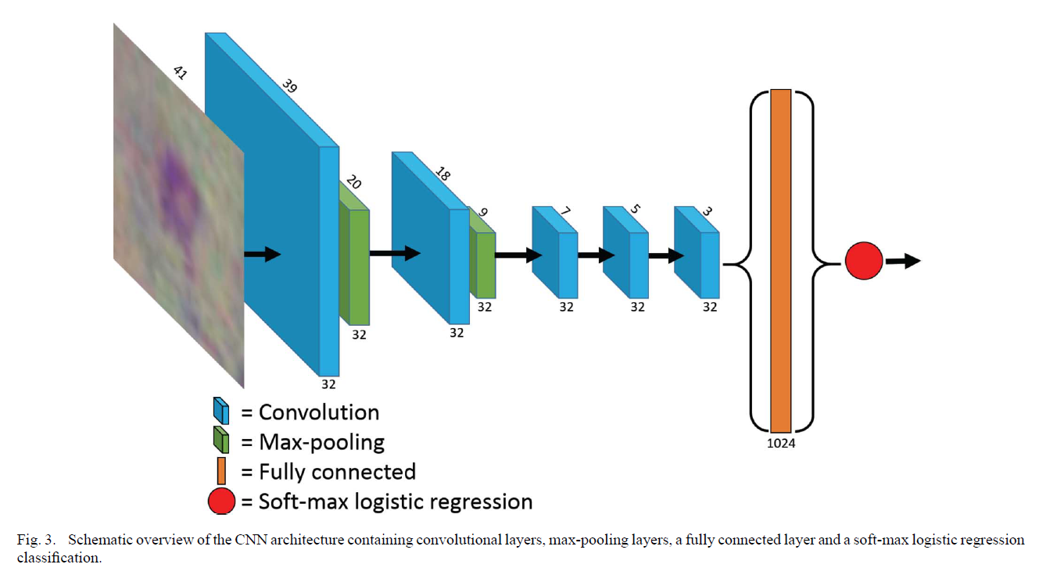
三.网络介绍——网络实例
Layer | Operation | Input size | Details
Layer 1 | Convolution | 41 × 41 × 3 | 3 × 3 × 3 ，K = 32
Layer 2 | Max-pooling | 39 × 39 × 32 | 2 × 2 ，stride = 2
Layer 3 | Convolution | 20 × 20 × 32 | 3 × 3 × 32 ，K = 32
Layer 4 | Max-pooling | 18 × 18 × 32 | 2 × 2 ，stride = 2
Layer 5 | Convolution | 9 × 9 × 32 | 3 × 3 × 3 ，K = 32
Layer 6 | Convolution | 7 × 7 × 32 | 3 × 3 × 3 ，K = 32
Layer 7 | Convolution | 5 × 5 × 32 | 3 × 3 × 3 ，K = 32
Layer 8 | Fully connected | 3×3×32 | Nodes = 1024
Layer 9 | Soft-max | 1024×1 | 2 class

Slide 14
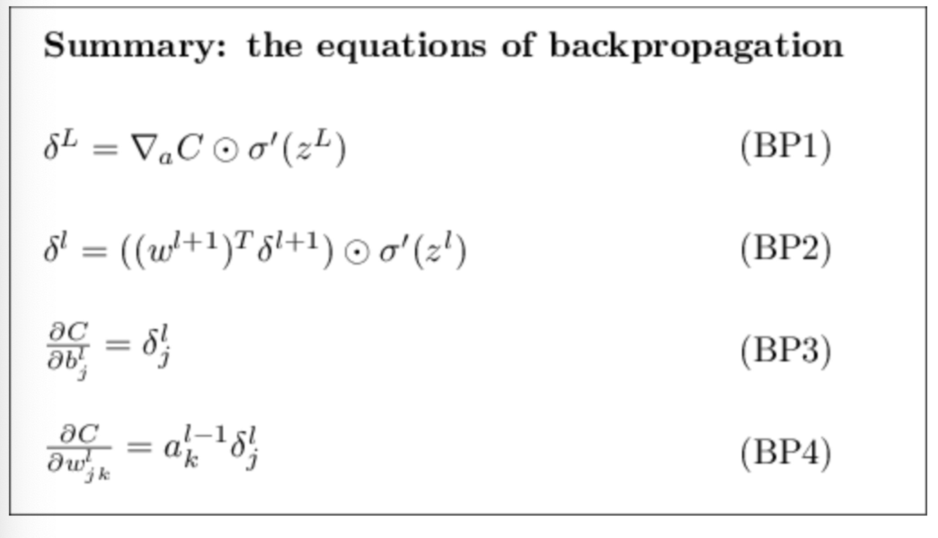
四.权值更新、过拟合、模型评价
参数寻优——梯度下降
损失函数
均方误差
交叉熵
学习步长
分批训练
过拟合
正则惩罚
Dropout
模型评价
混淆矩阵

Slide 15
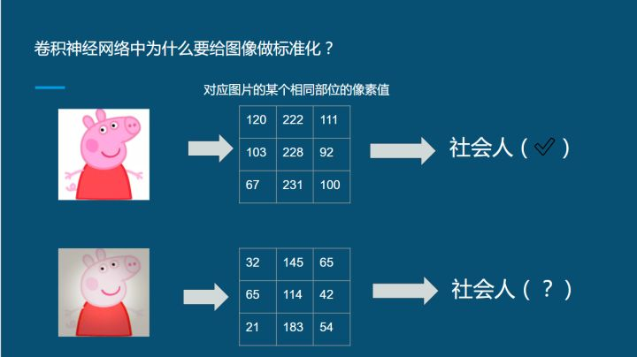
五.预处理——图像标准化
图像大小标准化
各向同性标准化
各向同性：图片的旋转不影响操作的结果。
考虑原图内容；
不考虑原图内容：以固定背景颜色（纯黑，纯白，原图色值均值）填充扩充区域。
各向异性标准化
各向异性：图片的旋转影响操作的结果。
直接拉伸图片至指定大小。
色值标准化
0~1化
消除亮度等影响。

Slide 16
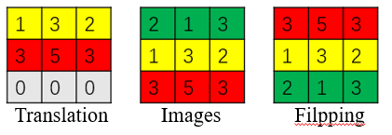
五.预处理——样本均衡处理
上采样
当各个样本类别数量差距较大时。
平移。
翻转。
乱序
当样本分布有规律时。

Slide 17
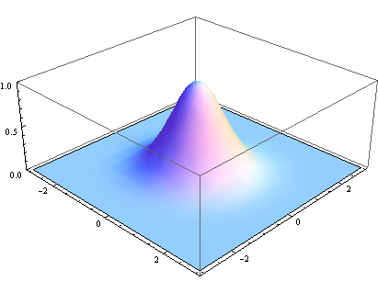
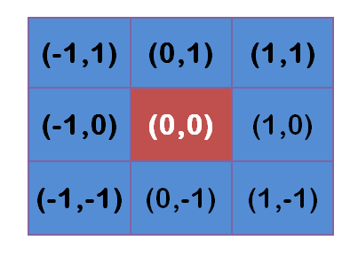
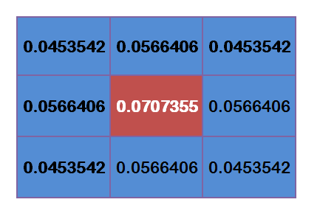
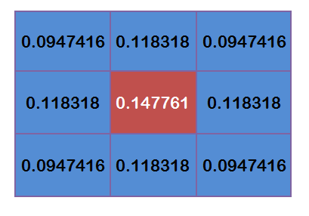

五.预处理——边缘检测
均值
将色值以周围像素均值代替。
高斯模糊
$$G(x,y)=\frac{1}{2πσ^{2}}e^{{−(x^{2}+y^{2})}/{2σ^{2}}}$$
将色值以周围像素与高斯函数值的线性组合代替。
即构造了一个卷积核。

